Slide 1
Vær smartere enn tingene dine
Hva er tingenes internett, og hvordan sikrer man seg som en del av det?
Nasjonal sikkerhetsmåned
Notes:
Hjemme er vi vår egen IT-sjef og innkjøpsansvarlig. Det er vi selv som bestemmer hva slags teknologi vi skal bruke privat, og har ansvaret for å installere og vedlikeholde de ulike systemene og enhetene. De fleste norske hjem har et trådløst nettverk og norske hjem blir stadig smartere. Mange har panelovner og musikkspillere som er koblet på det trådløse nettet og styres via en app på telefonen. Det kommer stadig nye dingser på markedet som kan kobles på nett. Tingenes internett er et begrep vi hører mye om, men hva er det egentlig og hva betyr det for deg og meg?

Slide 2
Tingenes internett
Nasjonal sikkerhetsmåned
Notes:
«Internet of Things» eller IoT har blitt et mye brukt begrep de siste årene. På norsk kaller vi dette for tingenes internett.
Tingenes internett er ikke et separat internett, men det samme internettet vi er kjent med. Begrepet innebærer at «tingene» også skal på nett, ikke bare PC-er og mobiler. Produsenter ser mulighetene i den store bruken av apper, og bygger inn ny funksjonalitet i produktene sine. Du kan f.eks. bruke en app for å sjekke om det er melk i kjøleskapet, for å skru på lysene i huset når du kommer hjem, eller for å sørge for at motorvarmeren til bilen alltid slås på en halvtime før du skal kjøre til jobben.
Statistisk Sentralbyrå anslår at det er omtrent 14 millioner påkoblede ting i norske hjem i dag.
**Kilde: https://www.telenor.no/Images/DIGITAL%20SIKKERHET%202017_FINAL_PDF_tcm94-320051.pdf

Slide 3
Utfordringer med tingenes internett
Nasjonal sikkerhetsmåned
Notes:
Det har blitt en utfordring at mange produsenter ikke lager disse nye IoT-produktene med sikkerhet i fokus. Og er det så lurt å koble, for eksempel, en brødrister full av sikkerhetshull på internett?
Hvorfor skal man egentlig bruke tid på å sikre tingene? Er det virkelig så viktig?
Tenk over at det faktisk kan ha konsekvenser for flere enn bare deg selv. Når mange ting av samme type har en svakhet og er usikret, er det lett for hackere å ta kontroll over veldig mange samtidig. Det største tjenestenektangrepet noensinne sett ble utført av et såkalt «botnet» bestående for det meste av infiserte video-opptakere og webkamera. Vil du at brødristeren din skal være delaktig i angrep mot andre virksomheter på internett?
Les mer: https://www.digi.no/artikler/kronikk-sjekkliste-for-bedriftsledere-som-vil-forsvare-seg-mot-ddos-angrep-og-botnet/395905

Slide 4
Tingenes internett kan øke faren for cyberangrep
Ifølge det anerkjente IT-selskapet Gartner vil hele 25 prosent av angrep mot virksomheter skje via IoT-produkter i 2020.
Ifølge det anerkjente IT-selskapet Gartner vil hele 25 prosent av angrep mot virksomheter skje via IoT-produkter i 2020
Notes:
Ifølge Nasjonal Sikkerhetsmyndighets årsrapport, «Risiko 2017» vil det innen 2020 være mer enn tre ganger så mange enheter koblet til internett som det var ved inngangen til 2016. De advarer mot at IKT-enheter som «ikke nødvendigvis var tiltenkt å fungere inne i en virksomhets nettverk» øker sårbarheten i nettverket. Denne type produkter, kalt Internet of things (IoT), bekymrer i økende grad nasjonale sikkerhetsmyndigheter over hele verden.
*** Kilder:
https://nsm.stat.no/globalassets/rapporter/rapport-om-sikkerhetstilstanden/nsm_risiko_2017_lr_0404_enkelts_v3.pdf
https://www.telenor.no/Images/DIGITAL%20SIKKERHET%202017_FINAL_PDF_tcm94-320051.pdf

Slide 5
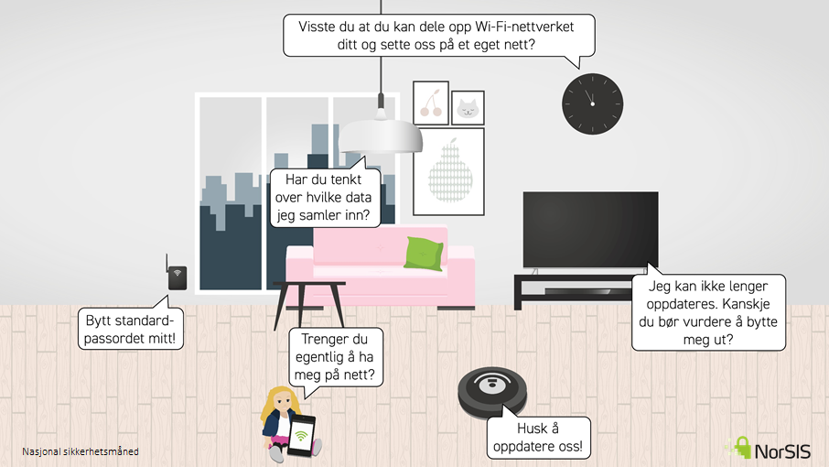
Nasjonal sikkerhetsmåned
Notes:
Hjemme er vi selv både innkjøps- og sikkerhetsansvarlig. De rutinene de ansatte innarbeider hjemme vil komme virksomheten til gode, og omvendt.
Vurder hvilke ting du kobler på nett.
Bytt standardpassord med et nytt, sterkt passord.
Husk å oppdatere hvis mulig.
Bytt ut enheten om den ikke lenger kan oppdateres.
Tenk over hvilke data som samles inn, konfigurer personverninnstillingene hvis mulig.
Du kan opprette et eget separat Wi-Fi-nettverk for tingene, slik at de blir isolert fra datamaskiner/mobiler med viktig innhold.

Slide 6
10 minstekrav til personvern og sikkerhet
Hjelp meg å forstå reglene
Ikke endre reglene uten å si ifra
Gi meg reel valgmulighet
Ikke be om mer enn du trenger
Ikke ta deg friheter på min bekostning
Ikke del for mye med for mange
Ikke kast ut meg eller innholdet mitt uten grunn
La meg flytte
Slipp meg fri
Husk å låse døren
Nasjonal sikkerhetsmåned
Notes:
Forbrukerrådet har testet apper, aktivitetsarmbånd, leker, og skylagringstjenester. Funnene tilsier at brukervilkårene til mange digitale tjenester utfordrer både forbrukernes forventninger og lovgivning om forbrukerrettigheter, personvern og sikkerhet. Derfor presenterer de ti minstekrav til personvern og sikkerhet som alle som tilbyr digitale tjenester til forbrukere, bør oppfylle.
De ti kravene er basert på alminnelig folkeskikk. Er du på besøk i huset mitt, snoker du ikke i skuffen. Har jeg delt noe med deg som er privat, så roper du det ikke ut på torget.
Forbrukerråde har funnet mange brudd på alle disse kravene i tjenestene de har undersøkt.
Det første kravet, er hjelp meg å forstå vilkårene.
1. Hjelp meg å forstå reglene
Hold vilkårene korte og i et forståelig språk. Uthev det viktigste og be om tillatelse når det er noe viktig.
2. Ikke endre reglene uten å si i fra
Gi alltid varsel om viktige endringer, slik at jeg faktisk vet hvilke vilkår som gjelder.
3. Gi meg reel valgmulighet
Godt personvern skal være utgangspunktet, ikke noe jeg må lete for å skru på. Jeg ønsker selv å bestemme hvem jeg deler informasjon med.
4. Ikke be om mer enn du trenger
Ikke be om mer informasjon enn du behøver for å levere tjenesten til meg.
5. Ikke ta deg friheter på min bekostning
Ikke bruk mitt innhold (slik som bilder) til dine egne formål (slik som reklame for tjenesten).
6. Ikke del for mye med for mange
Bare del informasjon som trengs for å levere tjenesten, og fortell alltid hvem du deler hva med.
7. Ikke kast ut meg eller innholdet mitt uten grunn
Gi alltid varsel, fortell hvorfor og gi mulighet til å klage.
8. La meg flytte
Legg til rette slik at jeg enkelt kan flytte data over til andre tjenester.
9. Slipp meg fri
Gjør det like lett å forlate og slette tjenesten som det er å registrere seg. Oppbevar personopplysningene kun i begrenset tid.
10. Husk å låse døren
Beskytt personopplysninger mine fra uvedkommende med god sikkerhet

Slide 7
Bilde: Forbrukerrådet
Notes:
***Bildet lenker til caylafilm på YouTube.
Dette lysbildet er skjult. Gjør det synlig før presentasjonen skal vises om du ønsker å spille av filmen.

Slide 8
Har du sikret nettverket hjemme?
Du kan konfigurere routeren din selv.
Velg WPA/WPA2 kryptering.
Velg et unikt, sterkt WiFi-passord.
Velg et unikt, sterkt passord på administratorgrensesnittet til routeren.
Spør leverandøren og få dem til å gjøre det for deg om du er usikker.
Bilde: Colourbox
Notes:
De fleste har et trådløst nettverk hjemme. Og på jobben. Til og med på bussen.
Man hører konstant at man skal passe på når man bruker fremmede trådløse nett. Men visste du at du må passe på at hjemmenettverket ditt er satt opp på en sikker måte, slik at du ikke må være på alerten når du surfer hjemme også?
Husk at routeren din er mellomleddet mellom deg og det åpne internettet. Om sikkerheten på den er dårlig, er det i praksis som om du har en borg med åpen port og vindebroen nede.
Når du skal kjøpe en ny trådløs router (dersom du kjøper den selv) må du forsikre deg om at routeren møter disse kriteriene (spør forhandleren eller bredbåndsleverandøren om du er i tvil):
Routeren har kryptering av typen WPA eller WPA2.
Du kan selv sette et eget passord, og du kan selv konfigurere routeren.
Du kan sette brukernavn og passord til konfigureringsgrensesnittet selv.
Det må være mulig å oppdatere programvaren til routeren.
Har ikke routeren eller aksesspunktet denne funksjonaliteten på plass, bør du kjøpe en annen.
Når det trådløse nettverket skal settes opp er det også en del ting som bør være i orden. I mange tilfeller vil noen andre gjøre oppsettet for deg; da burde du stille dem spørsmål og få svar på om alt dette er på plass, og gjerne få dem til å vise deg hvordan du gjør det selv. Sørg også for at du tar vare på manualen og setter deg inn i den, det kan være viktig senere. Om det er noen begreper du ikke forstår, se etter dem i manualen for å finne ut hva det har å si for din router.
Bruk sterk trådløskryptering som WPA eller WPA2. Aldri bruk WEP (usikkert). Sett også et nytt, sterkt passord, som ikke er standardpassordet. Det hjelper ikke at krypteringen er sterk om passordet er svakt.
Endre administrasjonsbrukernavn og -passord. Veldig ofte kommer routere med brukernavn/passord av typen «admin/admin», admin og blankt passord, eller tilsvarende. Dette gir ekstremt svak sikkerhet, og man bør derfor sette sitt eget brukernavn og passord, som er ulikt det som kan finnes i manualen. Husk at selv om passordet må være sterkt her også, må du huske det så du kan logge inn senere. Det kan derfor være lurt å skrive ned passordet, så lenge du oppbevarer det helt trygt.

